Slide 1
新思维协作工作工具

Slide 2
公司存在的意义是什么
Notes:
实现公司目标

Slide 3
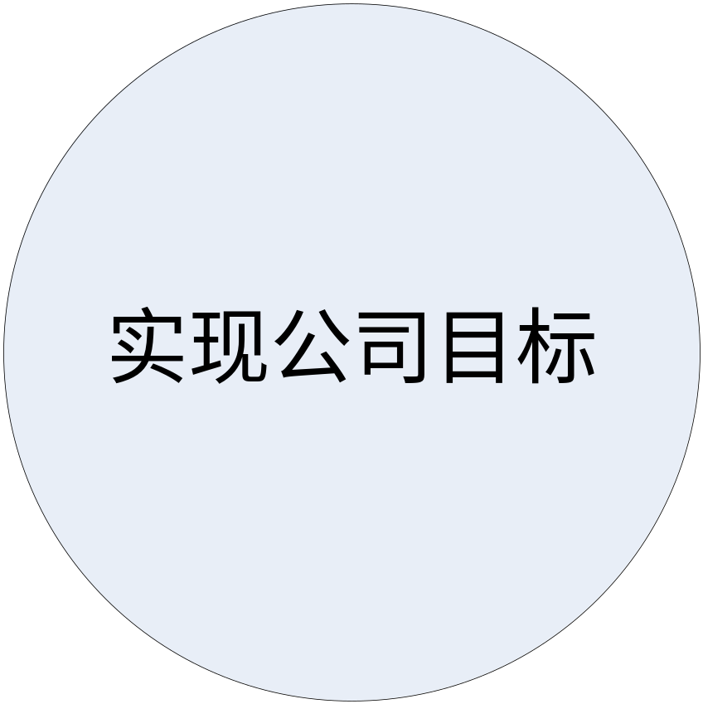
公司存在的意义是什么

Slide 4
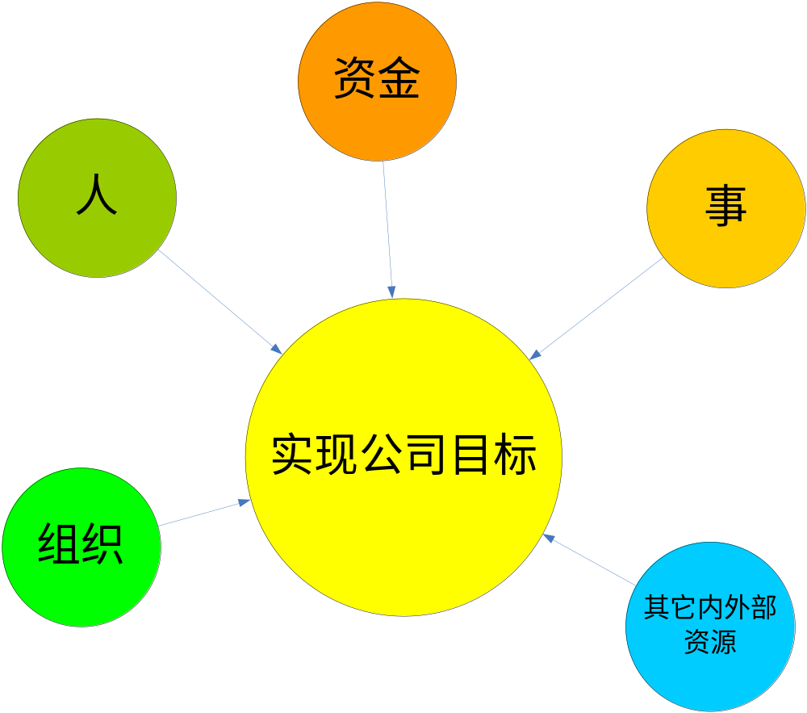
如何实现公司目标
Notes:
人-事-组织

Slide 5
组织过重的问题
Notes:
相信制度万能，人是可以替代的
部门壁垒
组织自身利益，揽功诿过
官僚主义、制度僵化、戴上冰冷面具，沟通成本高
争夺利益分配
难以灵活适应新使命，失去活力

Slide 6
人过重的问题
Notes:
人人考虑自身发展，有时破坏公司利益
有时不办事，协调难
人情成本高
公司涣散无斗志

Slide 7
过于看重资金的问题
Notes:
过于追求经济效益，缺乏创新能力

Slide 8
工作是核心

Slide 9
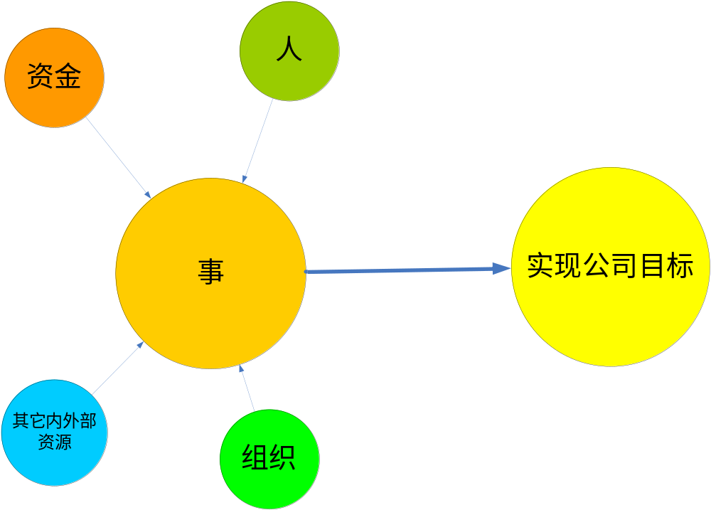
工作是核心

Slide 10
工作→组织
按分工结成组织
  工作变化则组织变化
Notes:
错误的做法：
按资历、辈分、权威形成组织
按规章僵化组织
按项目成立项目组
扁平化管理

Slide 11
工作→人
人在工作中成长
  能力、性格
  组织中的地位（话语权）
  人在工作实现自我价值
  人在工作中参与社会
通过工作评定人的能力
  能上能下
Notes:
工作产生正向激励：
工作成果自我欣赏
领导表扬
同事尊敬
客户认可
经济利益
社会名望

Slide 12
工作→资金
只有参与工作才是有效资金
只有工作才能创造新的财富

Slide 13
唯工作的问题
Notes:
只懂工作的异化的人（流水线）
螺丝钉、零部件、机器人
有的工作性质枯燥，更容易产生焦虑（富士康跳楼）
企业目标有如下几个维度

Slide 14
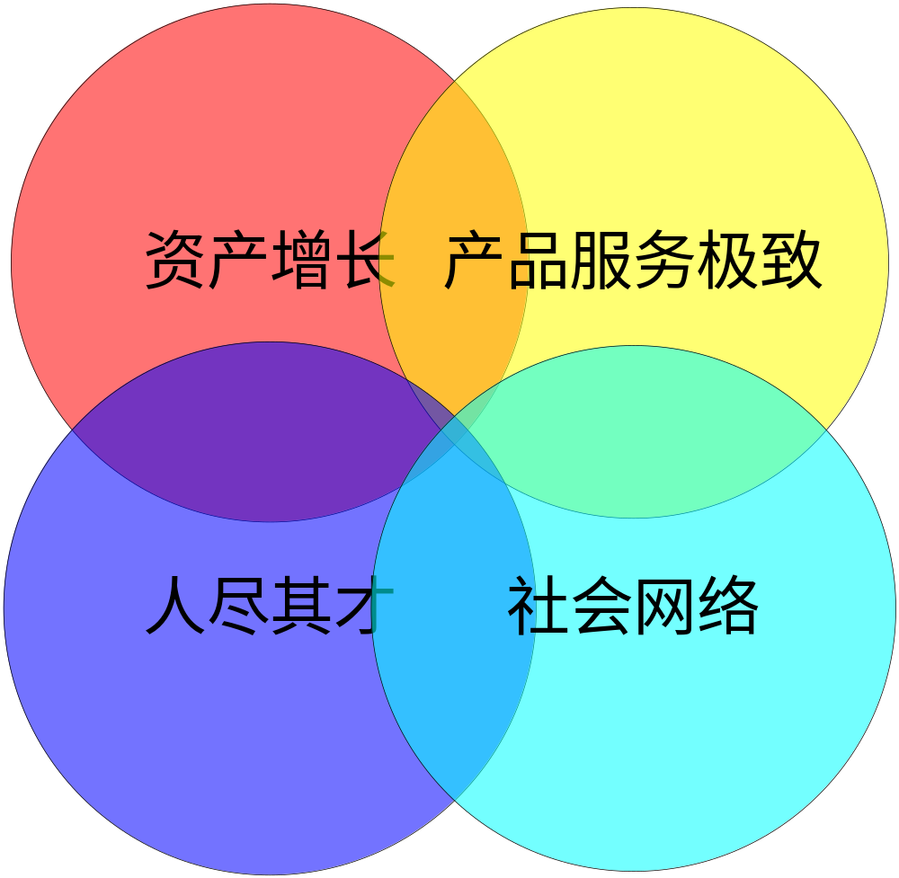
企业目标的四个维度
Notes:
资产-产品-人-社会网络

Slide 15
只为更好的工作
Notes:
组织结构是公司的选择
人员成长、产品导向都是公司文化
我们只关注更好的工作

Slide 16
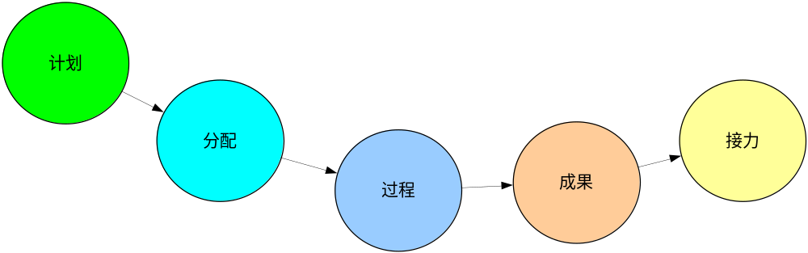
认识工作
Notes:
计划→分配→过程→成果→接力

Slide 17
改善工作
工作必有成果
工作完成必有交接
交接必有充分交流
活动皆留有痕迹
去除无用的管理，某些行业臻于零管理
Notes:
有始有终，活动透明
资源的消耗：人、资金、场所
奥卡姆剃刀法则（去奢去泰，骈拇支指）
充分交流的重要性
发挥集体智慧
趋近于无管理

Slide 18
思想→方法→工具

Slide 19
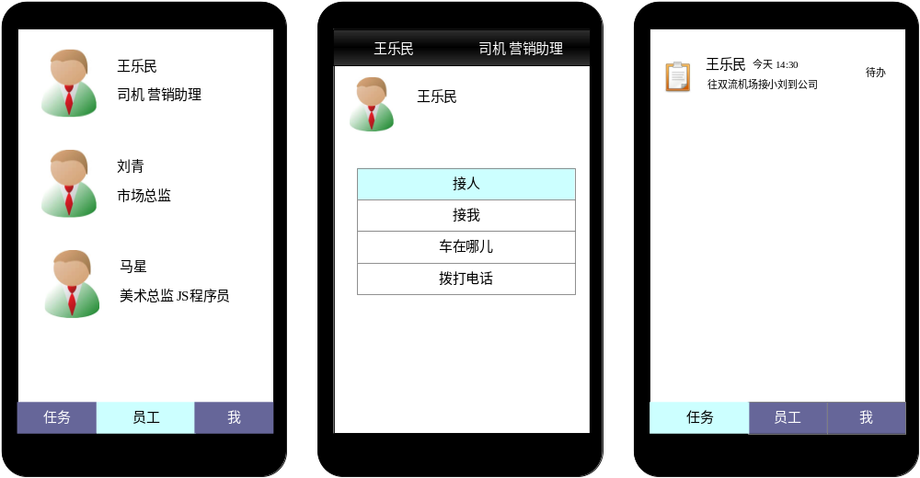
一些设计

Slide 20
其它工具的问题
Project式管理
微信式管理
OA式管理（全流程化）
协同办公
敏捷开发
Notes:
Project式管理
微信式管理
OA式管理（全流程化）
协同办公
敏捷开发

Slide 21
溢出公司的大协作

Slide 22
管理思想探讨

Slide 23
西方管理思想回顾

Slide 24
现代化管理文化
前现代化文化
  传统主义，特殊主义，血缘主义，地缘主义
现代化文化
  理性主义、合理化
  个人主义，普遍主义

Slide 25
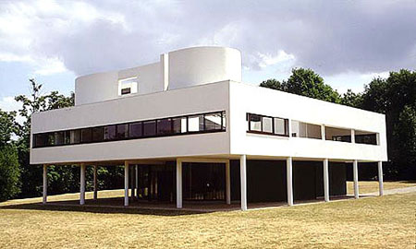
功能主义的建筑
Notes:
图为萨伏伊别墅，柯布西耶前期主要作品

Slide 26

现代化的误区 1
机器假设

Slide 27
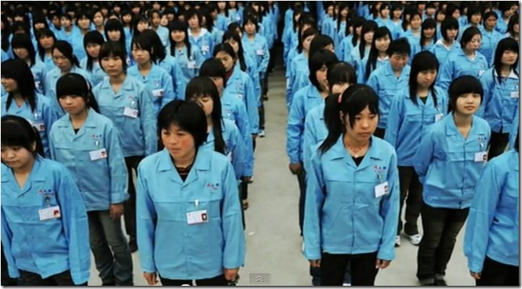
现代化的误区 2
军队假设

Slide 28
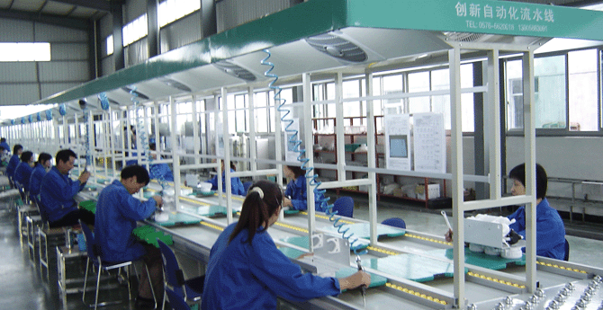
流水线与人的异化

Slide 29
道家思想背景
道法自然 无为而治

Slide 30
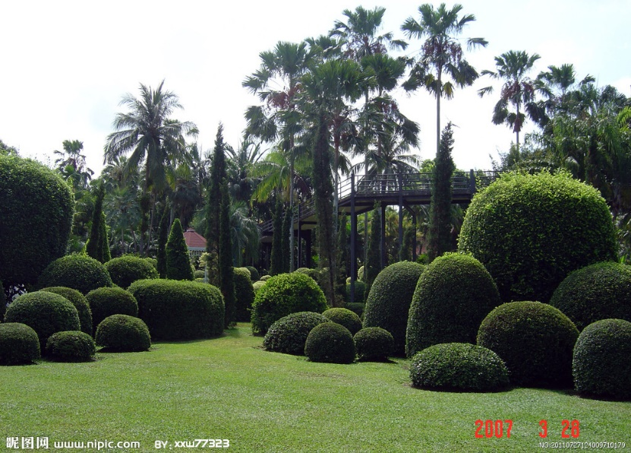
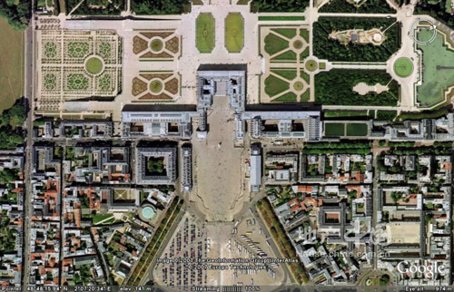
道家的园林
西式园林

Slide 31
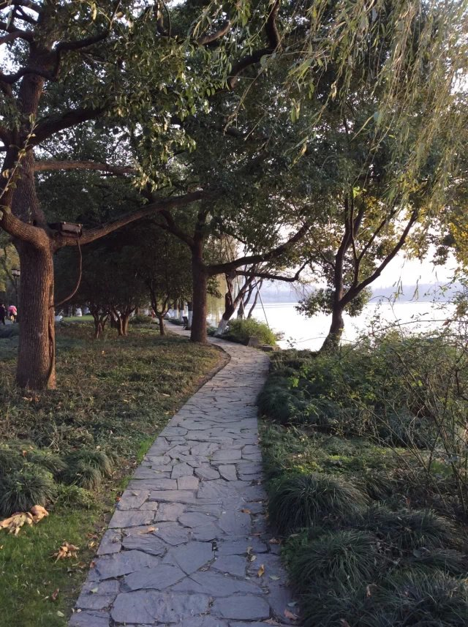
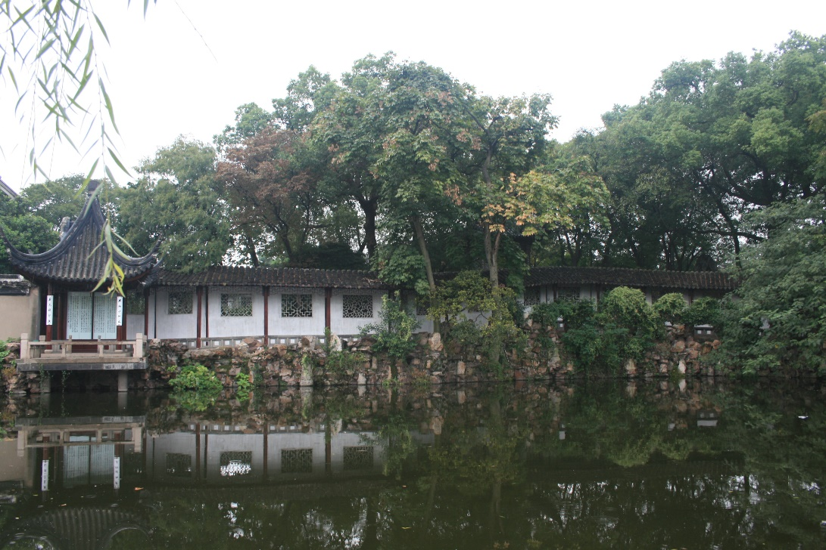
道家的园林
虽由人作宛如天开

Slide 32
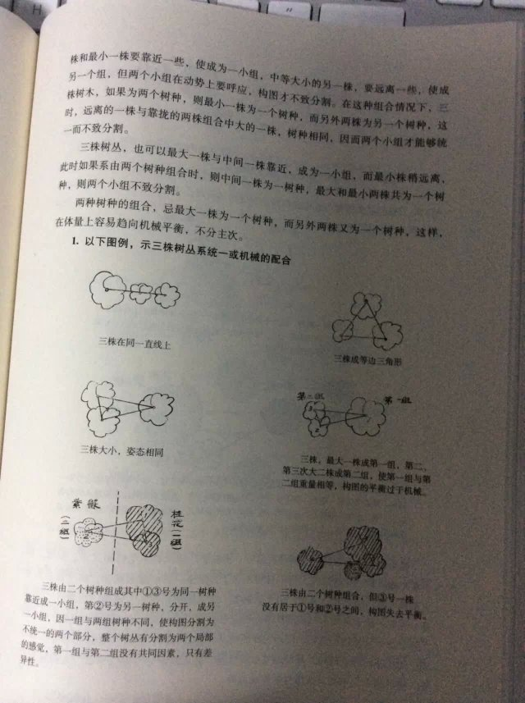
道家的园林
应“自然”布置
等待自然发生

Slide 33
西方类似的管理思想
自组织系统
超有机体
Holacracy管理模式
Notes:
深海鱼群漩涡似龙卷风_高清在线观看_百度视频
http://baidu.boosj.com/watch/01738703006151791736.html?page=videoMultiNeed

Slide 34
市场分析

